Slide 1
ΣΥΣΚΕΨΗ
ΓΙΑ ΤΗΝ ΟΛΟΚΛΗΡΩΣΗ
ΤΗΣ ΑΝΑΡΤΗΣΗΣ
ΣΤΟ ΔΗΜΟ ΤΗΣ ΑΘΗΝΑΣ
ΥΠΟΥΡΓΕΙΟ ΠΕΡΙΒΑΛΛΟΝΤΟΣ
ΔΗΜΟΣ ΑΘΗΝΑΙΩΝ
ΕΛΛΗΝΙΚΟ ΚΤΗΜΑΤΟΛΟΓΙΟ
ΤΕΤΑΡΤΗ 23 ΣΕΠΤΕΜΒΡΙΟΥ 2020

Slide 2
ΤΟ ΚΤΗΜΑΤΟΛΟΓΙΟ
Καταγράφει:
-Τις δικαιοπραξίες με βάση το ακίνητο.
-Την γεωγραφική θέση του ακινήτου
Εγγυάται τις πληροφορίες και ελέγχει τη νομιμότητά τους
Αποκαλύπτει τη Δημόσια και Δημοτική ακίνητη περιουσία

Slide 3
ΤΑ ΣΤΑΔΙΑ ΤΗΣ ΚΤΗΜΑΤΟΓΡΑΦΗΣΗΣ

Slide 4
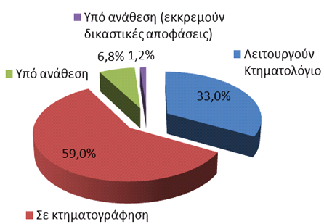
TO ΕΡΓΟ ΤΗΣ ΚΤΗΜΑΤΟΓΡΑΦΗΣΗΣ
Σύνολο εκτιμώμενων δικαιωμάτων: 39,13 εκατ.
Notes:
4

Slide 5
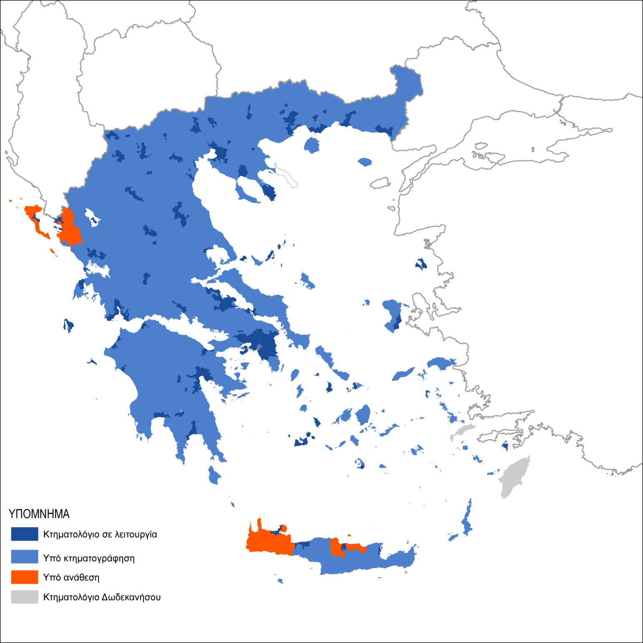
Πρόοδος Έργου

Slide 6
Πρόοδος Έργου

Slide 7
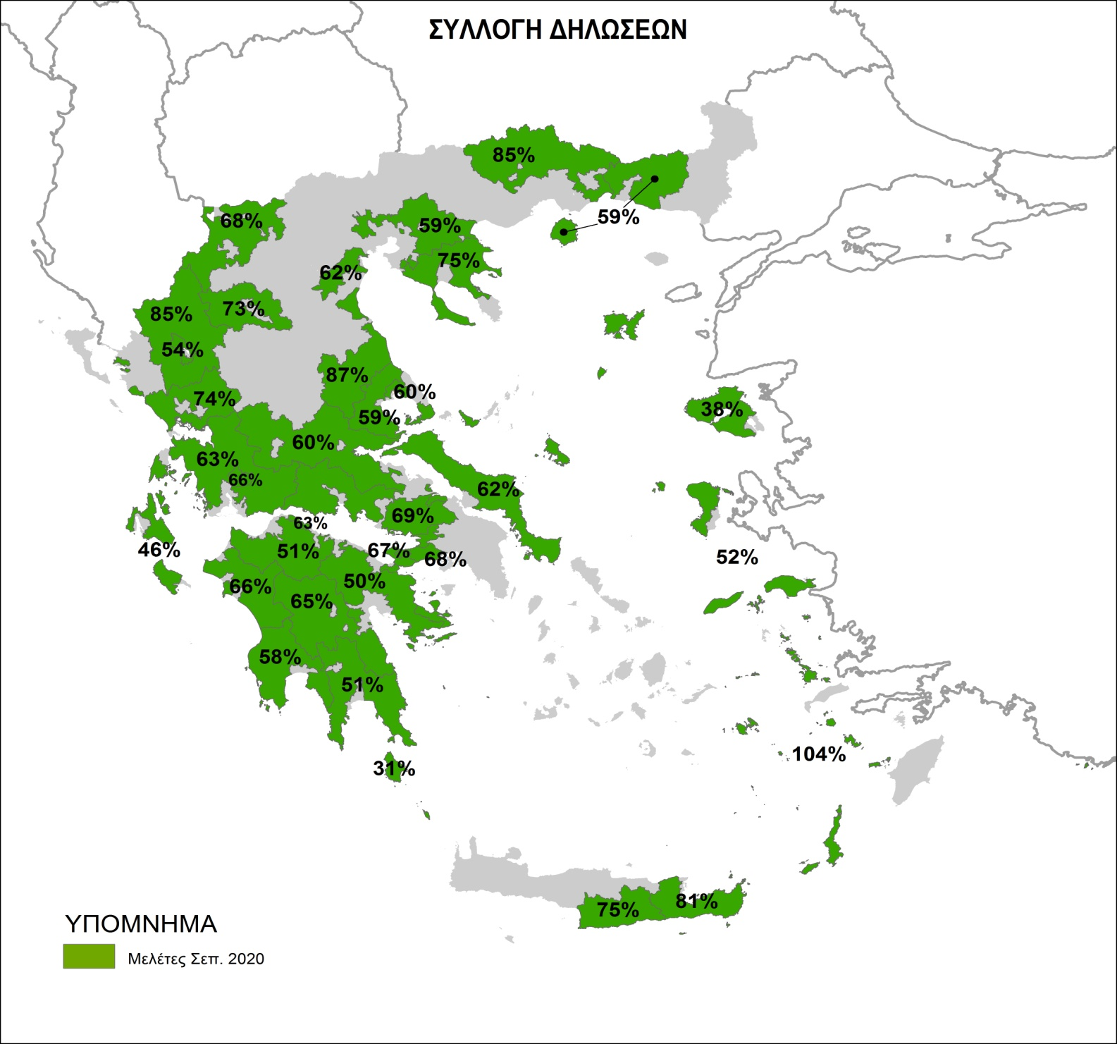
Συλλογή δηλώσεων ανά νομό (μ.ο 65%)

Slide 8
Περιοχές υπο Ανάρτηση μέχρι τέλος του χρόνου

Slide 9
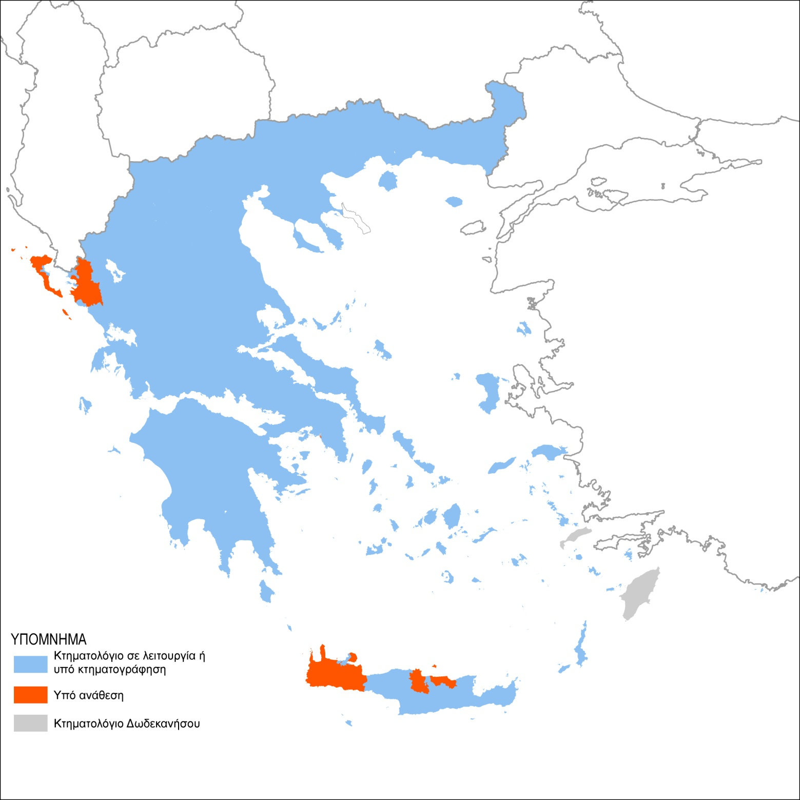
Τι απομένει

Slide 10
ΠΩΣ ΕΠΙΚΟΙΝΩΝΗΣΑΜΕ ΤΟ ΚΤΗΜΑΤΟΛΟΓΙΟ
Ειδοποιήσαμε 4.000.000 ιδιοκτήτες μέσω του TaxisNet
Προβληθήκαμε στις 120 μεγαλύτερες πανελλαδικές και περιφερειακές ιστοσελίδες
Ανανεώσαμε την ιστοσελίδα του Κτηματολογίου
Δημιουργήσαμε επίσημους λογαριασμούς στα Μέσα Κοινωνικής Δικτύωσης
Συνεντεύξεις, αφιερώματα, άρθρα ενημέρωσης

Slide 11
Η ΑΝΑΡΤΗΣΗ ΣΤΟ ΔΗΜΟ ΤΗΣ ΑΘΗΝΑΣ
Ξεκίνησε 1^{η} Ιουνίου 2020.
Οι πολίτες έλεγξαν και επιβεβαίωσαν ή διόρθωσαν
την καταγραφή της ακίνητης περιουσίας τους.
Η τελική προθεσμία είναι η 1^{η} Οκτωβρίου 2020

Slide 12
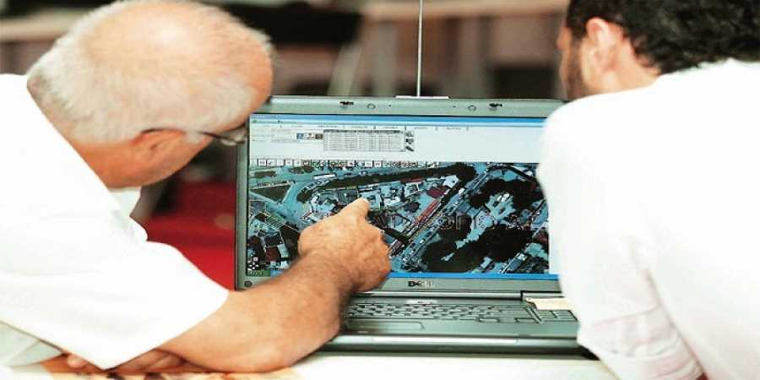
Η ΑΝΑΡΤΗΣΗ ΣΤΟ ΔΗΜΟ ΤΗΣ ΑΘΗΝΑΣ
Για πρώτη φορά όλα ψηφιακά!
Μέσα σε ελάχιστα λεπτά και με λίγα κλικ, ο πολίτης ελέγχει και διορθώνει τυχόν λάθη στην ιδιοκτησία του.
Χωρίς ταλαιπωρία
Χωρίς άσκοπες μετακινήσεις
Χωρίς γραφειοκρατία

Slide 13
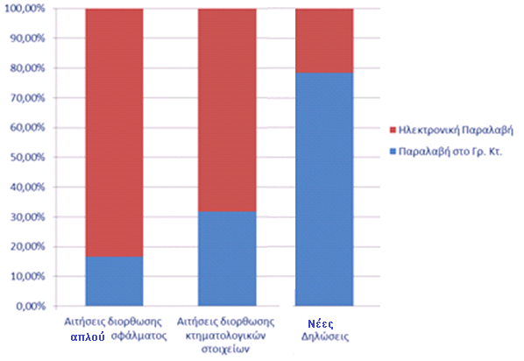
Η ΑΝΑΡΤΗΣΗ ΣΤΟ ΔΗΜΟ ΤΗΣ ΑΘΗΝΑΣ
Συνολικά Δικαιώματα: 1,3 εκάτ
Αιτήσεις:
-Διόρθωσης: 8.000
-Διόρθωσης απλών σφαλμάτων: 25.300.
Νέες Δηλώσεις : 16.300

Slide 14
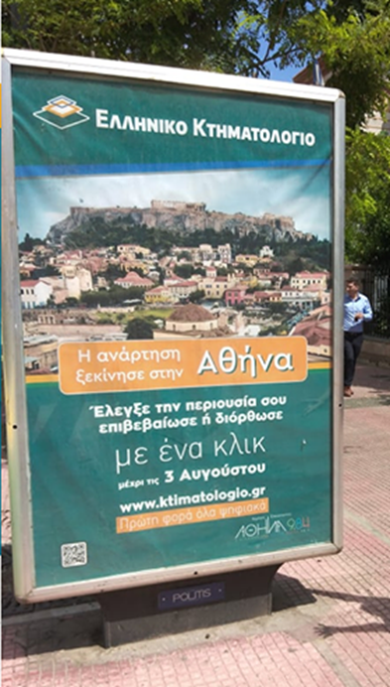
Η ΕΠΙΚΟΙΝΩΝΙΑ ΤΗΣ ΑΝΑΡΤΗΣΗΣ ΣΤΗΝ ΑΘΗΝΑ
Στείλαμε ταχυδρομικά σε κάθε πολίτη την καταγραφή της ιδιοκτησίας του
Προβληθήκαμε στις 60 μεγαλύτερες πανελλαδικές ιστοσελίδες
Προχωρήσαμε σε στρατηγική συνεργασία με τον ΑΘΗΝΑ 984
Προβληθήκαμε σε δεκάδες Στάσεις Λεωφορείων της Αθήνας
Προχωρήσαμε σε συνεντεύξεις, αφιερώματα, άρθρα στα ΜΜΕ

Slide 15
Η ΑΝΑΡΤΗΣΗ ΣΤΟ ΔΗΜΟ ΤΗΣ ΑΘΗΝΑΣ
Χαρακτηριστικά Ανάρτησης:
Κινητικότητα σε μεταβιβάσεις υψηλή ποιότητα στοιχείων
Πορεία Κτηματογράφησης σε γενικές γραμμές χωρίς λάθη.

Slide 16
ΔΥΝΑΤΟΤΗΤΕΣ ΣΥΝΕΡΓΑΣΙΑΣ ΔΗΜΟΥ ΑΘΗΝΑΣ - ΚΤΗΜΑΤΟΛΟΓΙΟΥ
Επιβεβαίωση Τέλους Ακίνητης Περιουσίας από τα στοιχεία του Κτηματολογίου
Διαχείριση της Δημοτικής ακίνητης περιουσίας
Εργαλείο χωροταξικής πολιτικής για τη:
-Bελτιστοποίηση της αποκομιδής απορριμμάτων
-Διαχείριση των κοινόχρηστων χώρων
-Ολοκλήρωση της ανάπλασης του Ελαιώνα
- Άλλες αναπλάσεις (πχ σχολικά κτήρια)

Slide 17
ΟΦΕΛΗ ΓΙΑ ΤΟΥΣ ΠΟΛΙΤΕΣ
Η ολοκλήρωση της Κτηματογράφησης:
Κατοχυρώνει την ιδιοκτησία.
Περιορίζει την γραφειοκρατία.
Ενισχύει τη διαφάνεια και την ασφάλεια στις μεταβιβάσεις ακινήτων
Αναβαθμίζει την αγορά ακινήτων
Aυξάνει την αξία της ιδιοκτησίας
Διευκολύνει την προσέλκυση επενδύσεων
Οριοθετεί και διασφαλίζει τη δημόσια περιουσία
Προστατεύει αποτελεσματικότερα το περιβάλλον.
Αποτελεί απαραίτητο εργαλείο για την ορθολογική οργάνωση και την ανάπτυξη.

